Slide 1
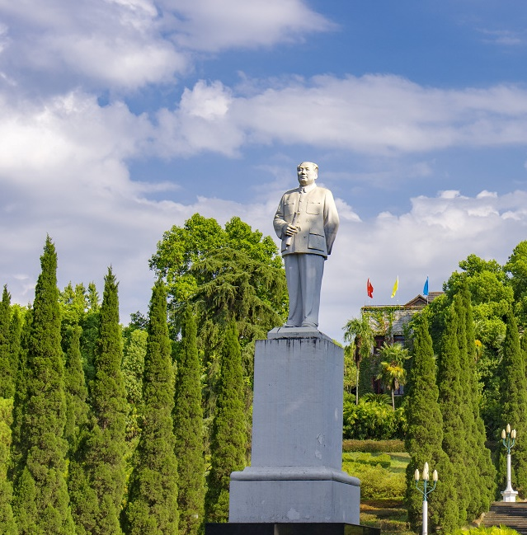
C语言实践项目
《2048》答辩
制作者：秦凯鑫
电话：15517782292
邮箱：948897764@qq.com
含弘光大 继往开来
Notes:
封面页的主图可以按照您的需求，点击鼠标右键→更改图片进行更改。
如用于答辩，可将授课人改为答辩人。将电话和邮箱改为指导老师和您的班级信息。

Slide 2
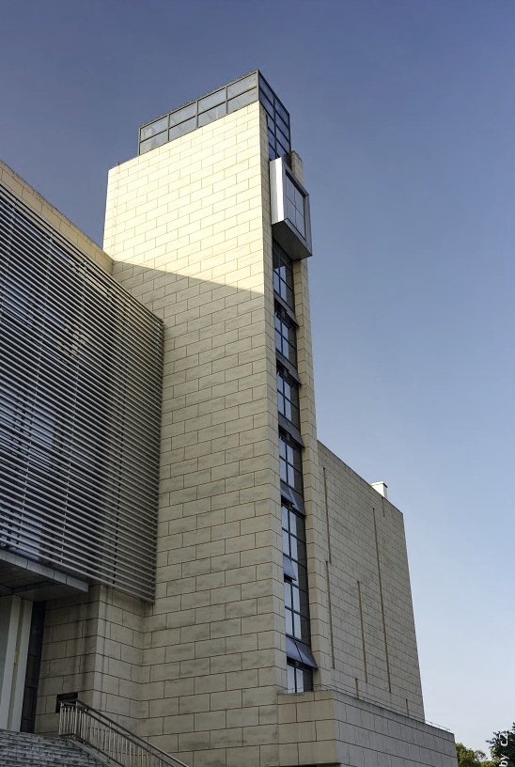
01
问题介绍
Introductions
02
游戏规则
Concepts
目 录
contents
03
实现原理
Pictures
04
总结
Diagrams
05
附录
Appendix

Slide 3
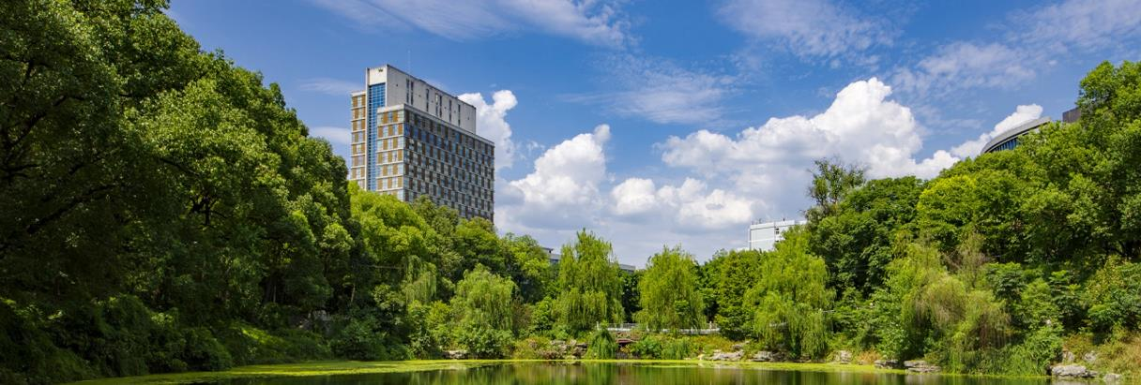
01
问题介绍
Notes:
目录页的主图可以按照您的需求，点击鼠标右键→更改图片进行更改。

Slide 4

运用C语言，实现名为《2048》的游戏，从图形画面到后端逻辑用C语言来实现，达到可以运行，可以流畅游戏，基本做到无漏洞，无不合理之处。
Notes:
右侧文字中部左端对齐，您可以放心输入您需要的文本。如果太长，会自动缩小字号。

Slide 5
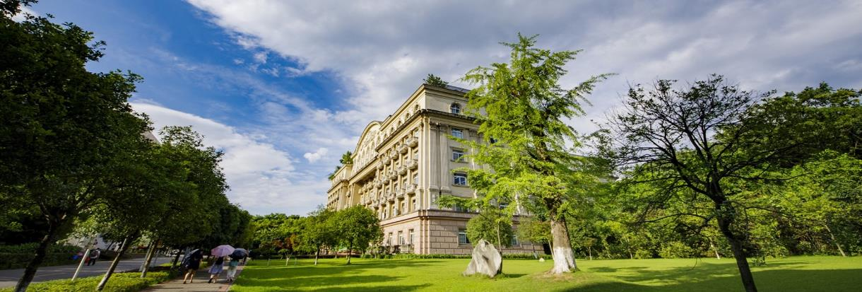
02
游戏规则
Notes:
目录页的主图可以按照您的需求，点击鼠标右键→更改图片进行更改。

Slide 6
《2048》是一款简单的游戏，用户在开始后会在一张4×4的界面进行游戏，初始时随机两个位置生成2或者4的两个数字，用户可以通过上下左右，在此为w、s、a、d来进行移动，每次按一次键，将进行下列操作：
1.将所有方块向此方向移动一格，已经到达边界的方块不移动；
2.如果目标方向有相同数字的方块，进行合并，将两方块值相加（即为原来2倍）；
3.如果目标方向已有方块且数值不同，无法移动；
4.移动完成后在空白处再生成一个2、4或8的一个方块；
5.如果所有位置充满了方块且此时移动无法消去任意一个方块，则游戏失败
6.若检查已出现数值为2048的方块，则游戏胜利。
由上述功能可知，每次合并数值都会乘2，直到达到2048，每个数值都为2的倍数。
同时还可具备如下功能：
首界面可选择开始游戏还是退出游戏，退出即结束。
开始游戏后，可选择重新开始，返回主界面，可以重新开始或者退出。
右侧有计分项，游戏结束也会有分数提醒。
首界面右上角有读档按钮，可以进行读档，同时游戏中可以存档，只需记住存档时所输入ID即可读档

Slide 7
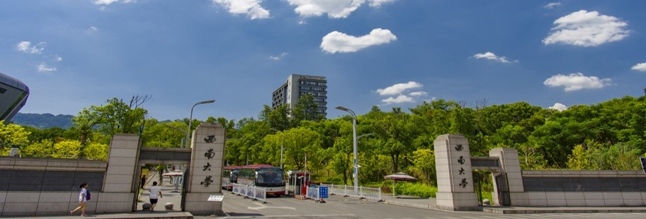
03
实现原理
Notes:
目录页的主图可以按照您的需求，点击鼠标右键→更改图片进行更改。

Slide 8
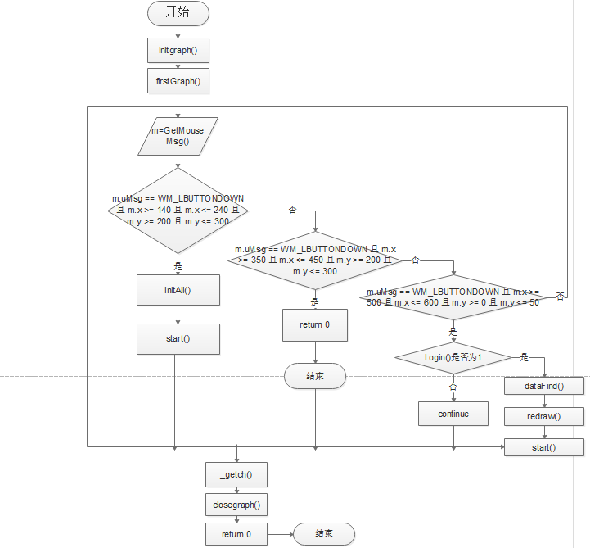
main函数：

Slide 9
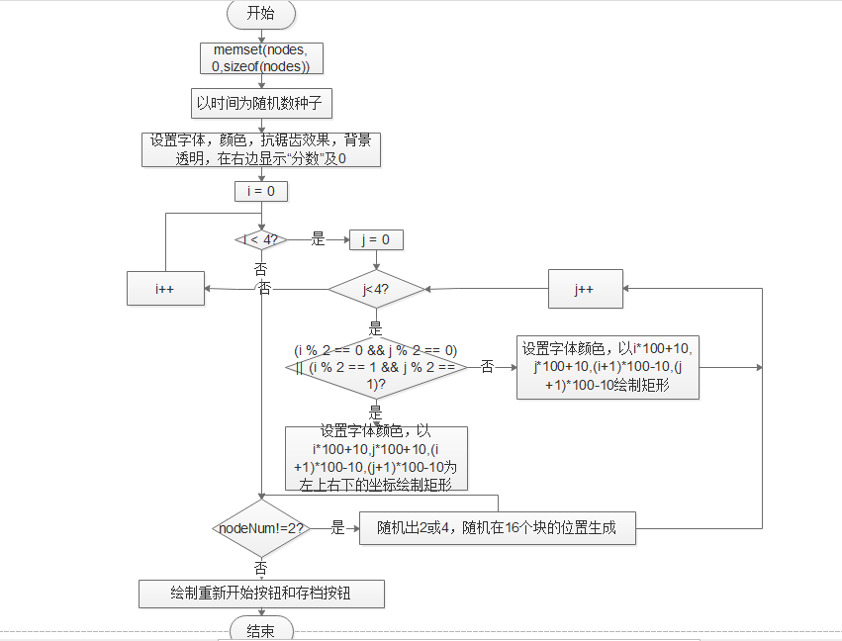
initAll()函数：

Slide 10
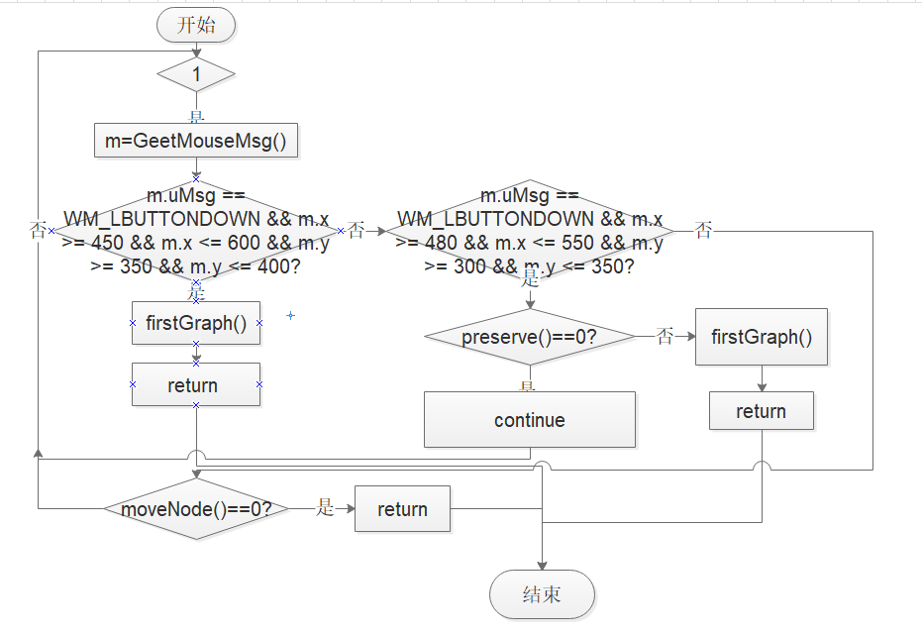
Start():

Slide 11
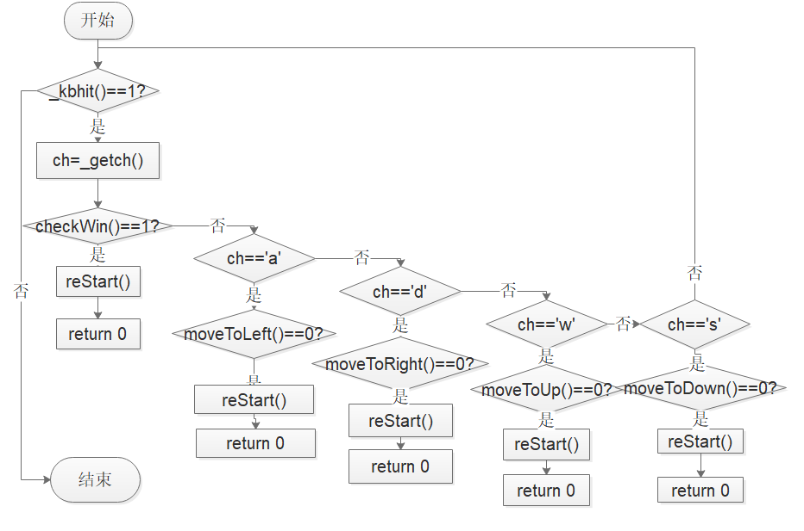

Slide 12
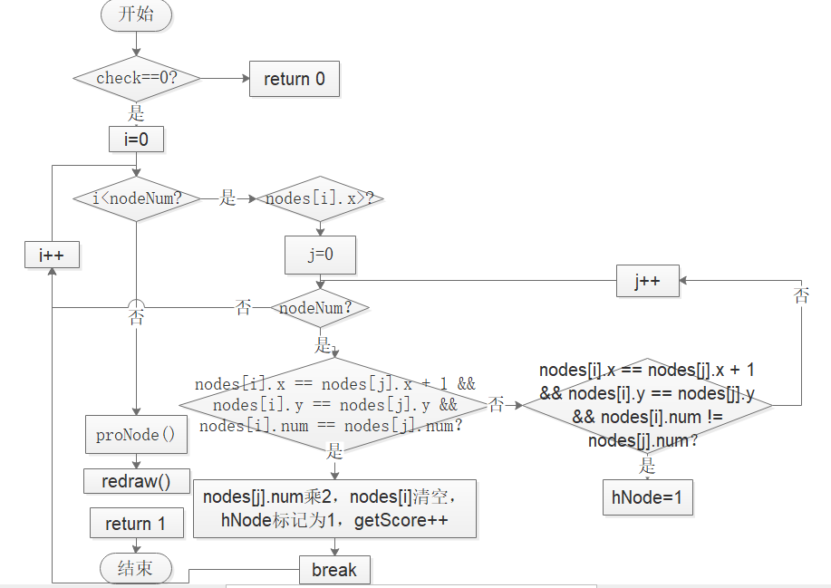

Slide 13
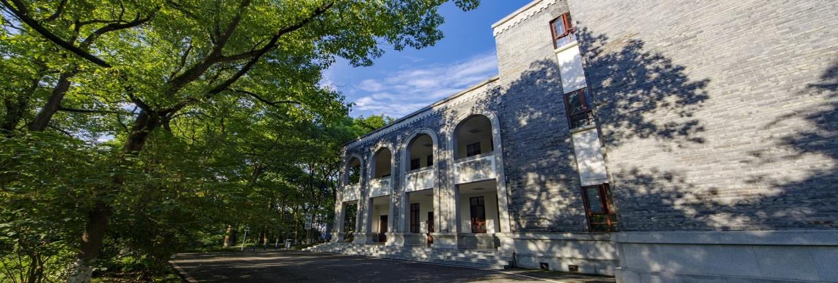
04
总结
Notes:
目录页的主图可以按照您的需求，点击鼠标右键→更改图片进行更改。

Slide 14
总结：
此次实验基本完成，可以大概实现2048的基本功能，上下左右移动，计分功能，同时利用C语言的文件读写，可以得到存档读档功能，但是画面质量不够美观，时空性能不是特别好，最慢应该是O(n^3)，但由于n不大，约为两位数，因此对性能影响较小，同时每次移动会redraw一次，有时画面会闪烁，体验感不够好。
Notes:
为了数据显示更有冲击力，本页图表会在您点击后弹跳出现。再次点击会出现右边的文本内容。您可根据您的需求进行调整。

Slide 15
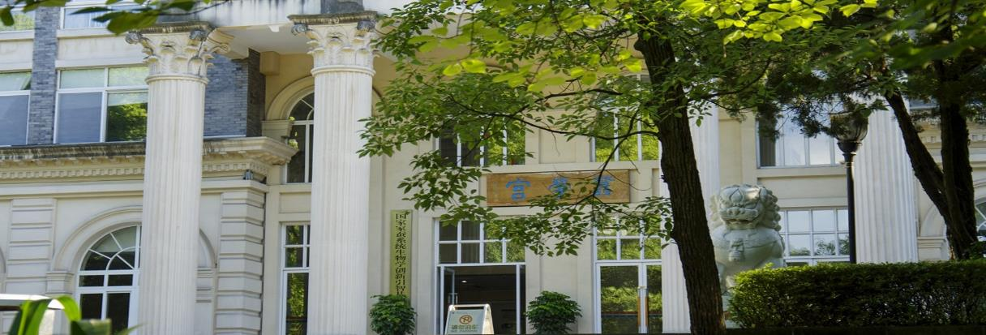
05
附 录
Notes:
目录页的主图可以按照您的需求，点击鼠标右键→更改图片进行更改。

Slide 16
源代码已上传至github，欢迎老师批阅：
https://github.com/qkxwxy123/2048
Notes:
为了数据显示更有冲击力，本页图表会在您点击后弹跳出现。再次点击会出现右边的文本内容。您可根据您的需求进行调整。

Slide 17
致谢
含弘光大 继往开来

